Slide 1
생물학 연구를 위한 컴퓨터 사용기술
^{4rd} Lecture 2021.3.22
파이썬 프로그래밍 (I)
충북대학교 대학원 생물학과

Slide 2
강의 계획서
주 | 수업내용
1주차 | 강의 개요
2주차 | Unix 커맨드 라인
3주차 | BLAST - 텍스트 데이터 프로세싱 / 쉘 스크립팅
4주차 | 파이썬 프로그래밍과 Jupyter Notebook
5주차 | 파이썬 프로그래밍 2
6주차 | 데이터 분석과 Pandas
7주차 | 데이터 시각화
8주차 | R 프로그래밍 기본
9주차 | R 을 이용한 데이터 분석
10주차 | R 을 이용한 기초 통계
11주차 | R 을 이용한 기초 통계 및 머신 러닝
12주차 | 전사체 분석 Kallisto
13주차 | 전사체 네트워크 분석 Differential Gene Expression
14주차 | 전사체 데이터 분석 : Network Analysis and Go
활용 기본기술
활용 기본기술
전사체 분석

Slide 3
모듈
파이썬에는 여러가지 다양한 기능을 수행하는 부분이 있으며,
상당수의 기능은 ‘모듈’ (Module) 이라는 단위로 나뉘어져 있음.
기본 파이썬 설치, 혹은 Anaconda python 으로 설치하면 같이 깔리는 모듈도 있으나
추가적으로 설치해야 하는 모듈도 존재한다.
모듈 설치는 조금 후에 공부!

Slide 4
오늘 사용할 모듈
pandas : 테이블 형식의 데이터를 다루기 위한 필수 모듈
Anaconda 를 이용하여 파이썬을 설치했으면 이미 깔려 있다.
pyfaidx : Multifasta 파일을 신속하게 찾아볼 수 있는 모듈
기본적으로는 설치되어 있지 않으므로 설치해야 한다.
설치하는 방법은 뒤에서 설명!

Slide 5
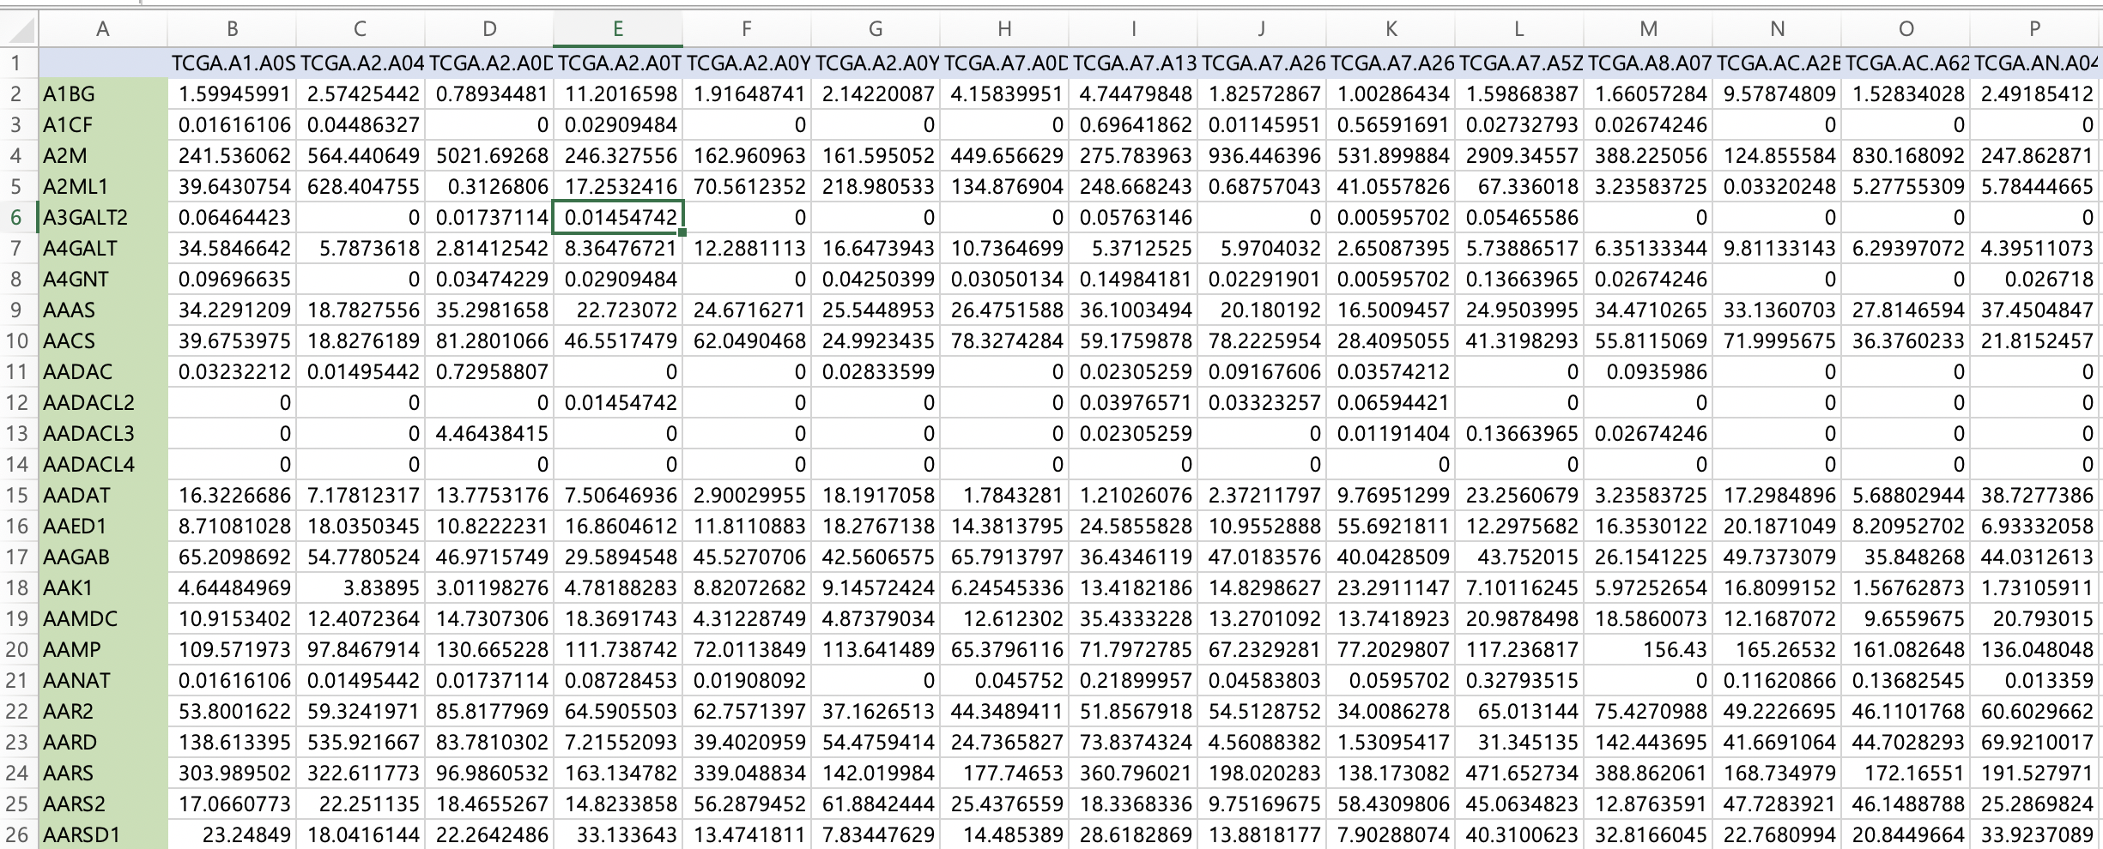
우리가 접하는 많은 생물학 관련 데이터는..
테이블 형태의 데이터 = 엑셀 등의 표 데이터이다.
가령…
RNA-Seq의 정량 데이터

Slide 6
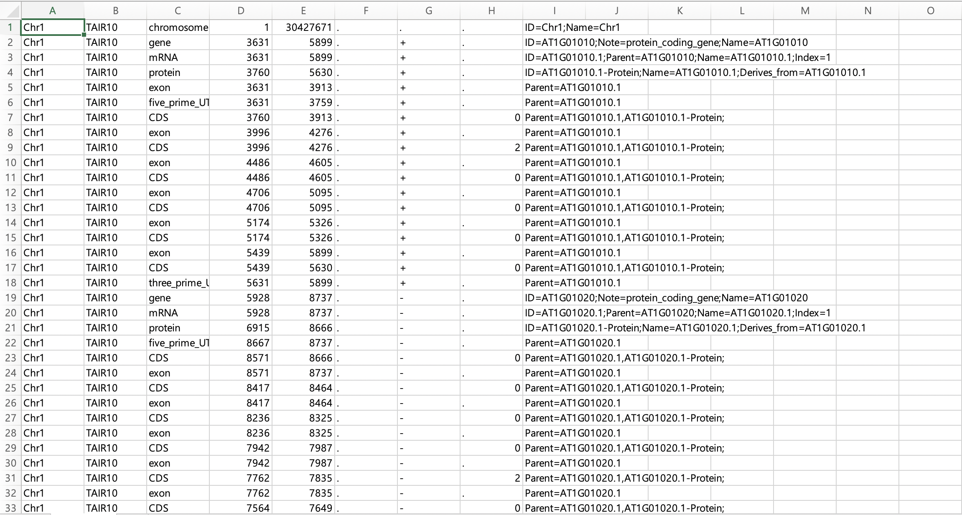
지놈 시퀀싱의 Annotation Data

Slide 7
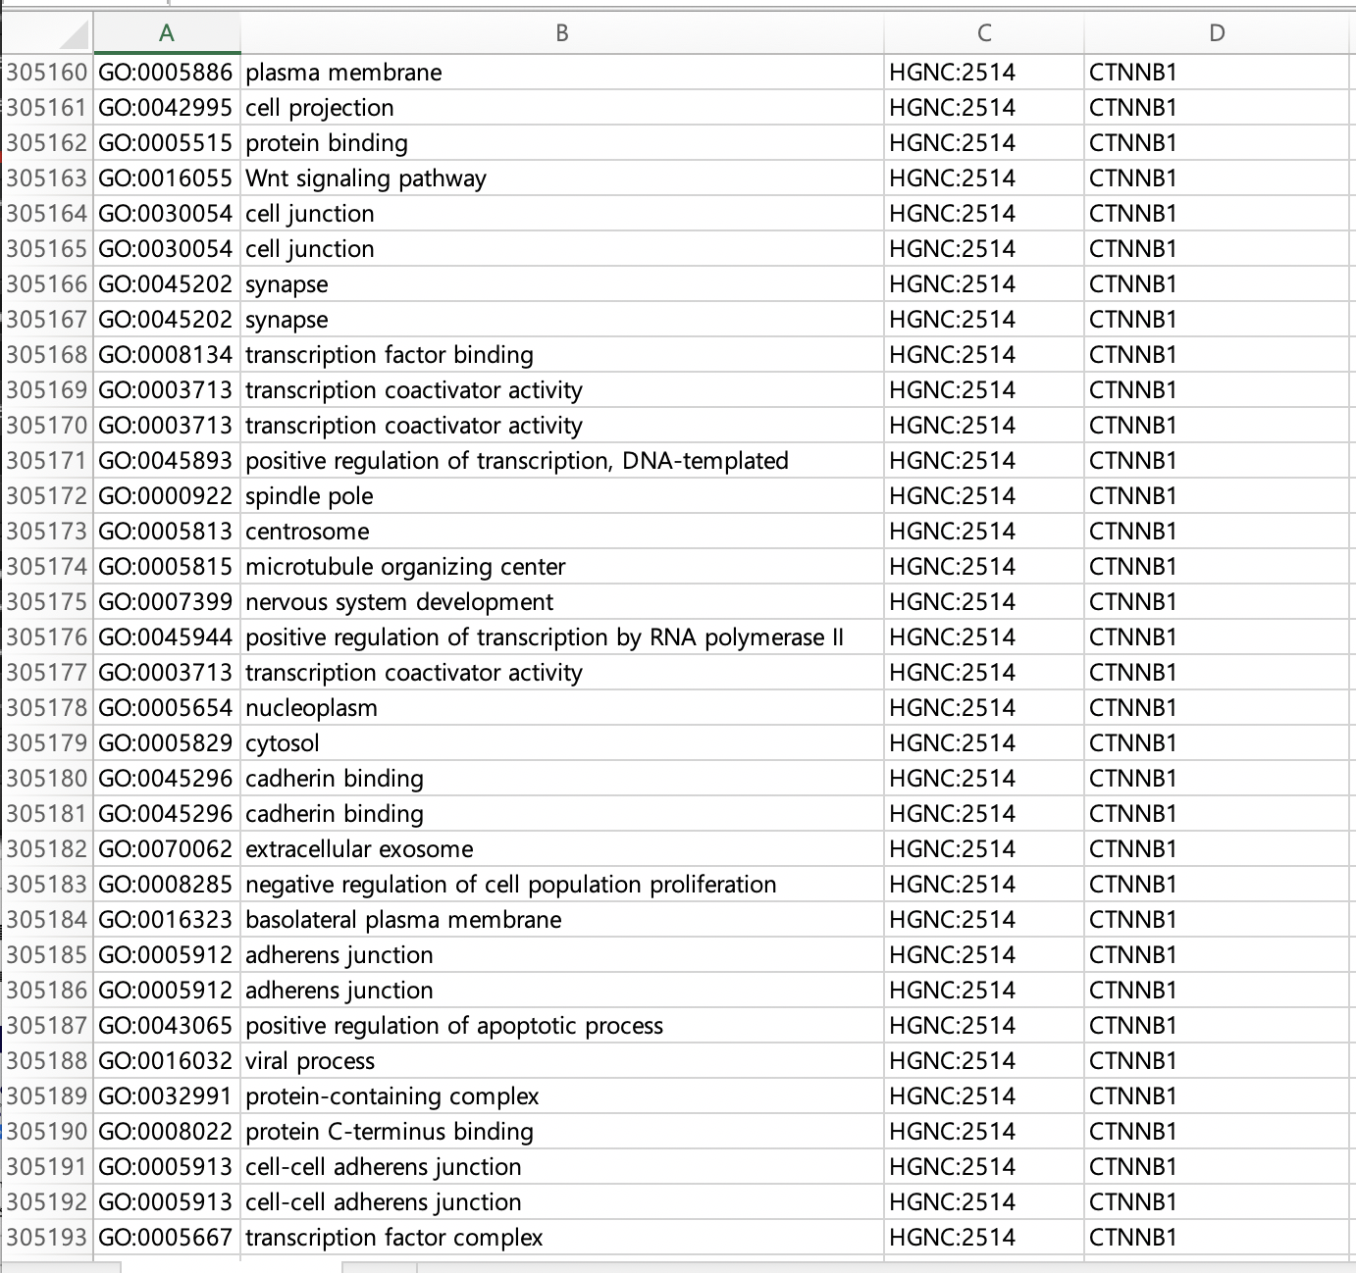
GO Term Association Data
단순히 데이터를 보는 것만으로는 엑셀로도 가능하나..

Slide 8
테이블 형태의 자료
이 데이터에서 필요한 것만 추출하여…
다른 테이블에 있는 연관 데이터와 연결하는 등의 복잡한 작업은..

Slide 9
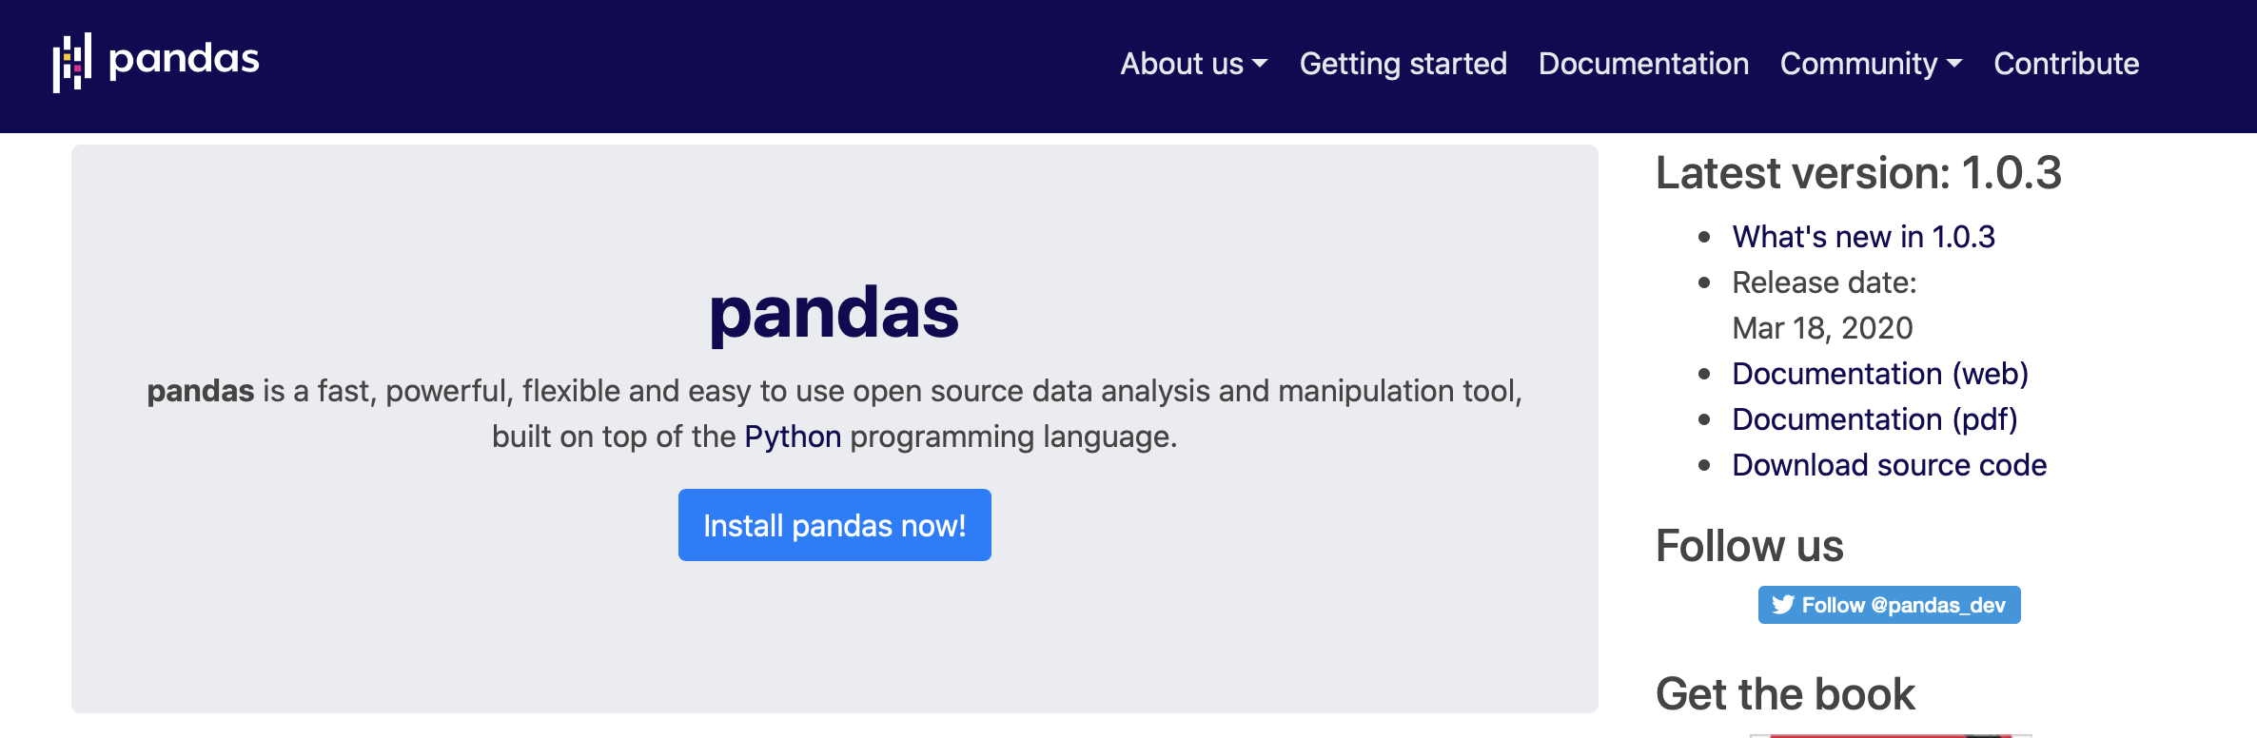
테이블 형태의 자료 분석
파이썬에서는 이러한 테이블 형태의 자료를 분석하는것을 도와주는
모듈이 존재한다.
https://pandas.pydata.org
Anaconda로 파이썬을 설치할 경우 기본적으로 같이 설치됨.

Slide 10
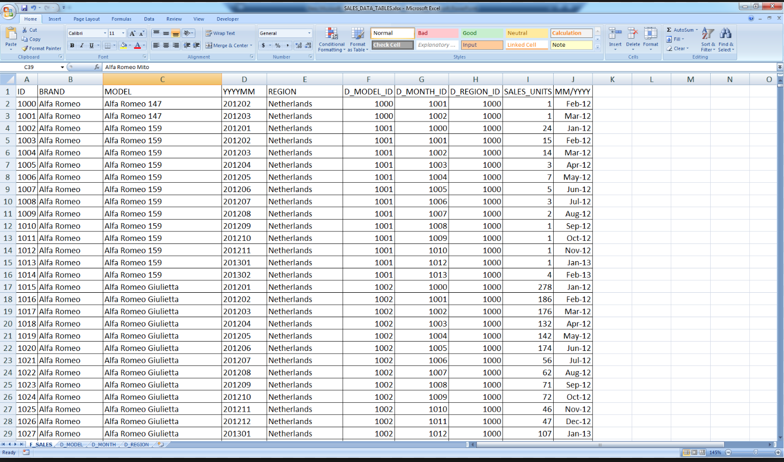
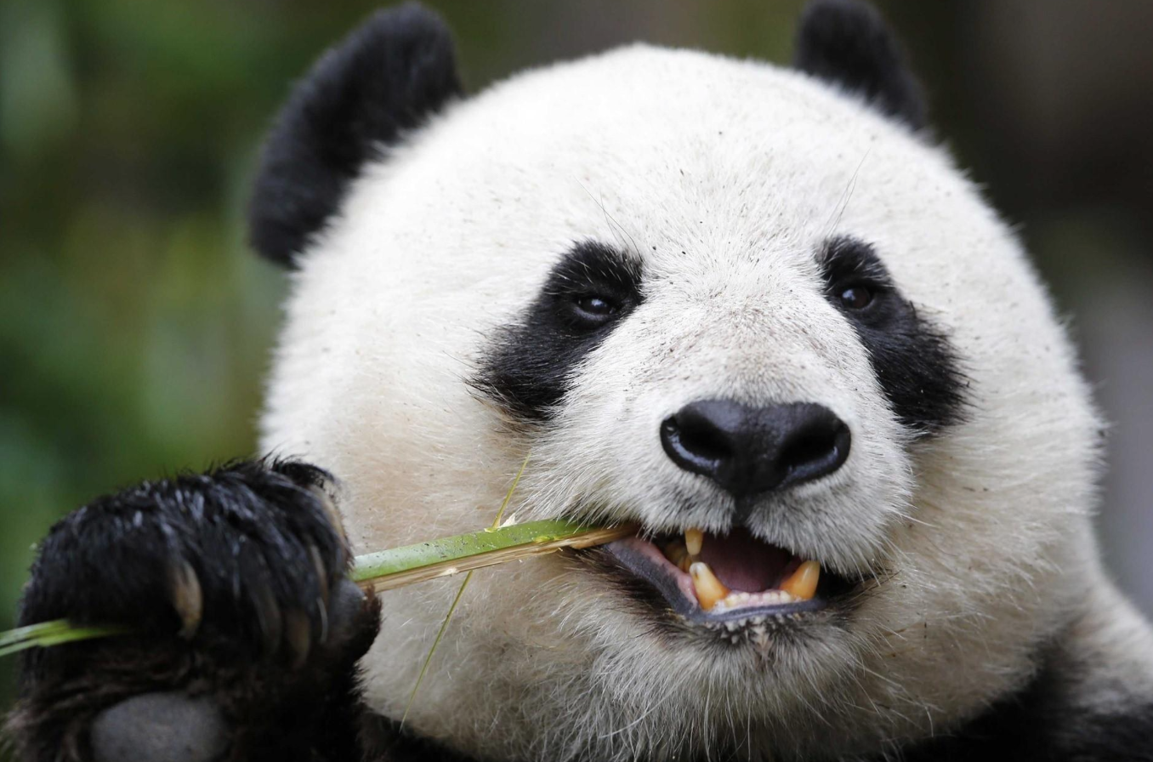
Pandas is..
Not like this…
More like this…

Slide 11
Excel spreadsheet
<- Different Data in row
Different kinds of data in column

Slide 12
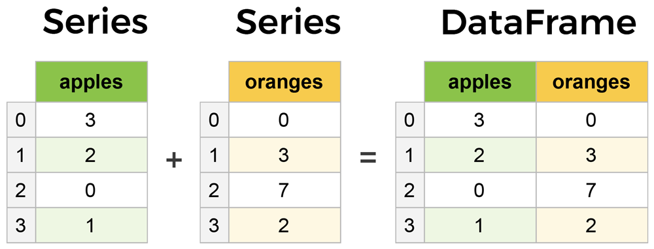
데이터프레임 & 시리즈
스프레드쉬트의 각 열에 해당하는 것을 ‘시리즈’ (Series) 라고 한다.
여러개의 ‘시리즈’ 는 데이터프레임 (DataFrame) 을 구성한다.
하나의 데이터프레임은 엑셀 스프레드쉬트의 ‘쉬트’ 와 비슷한 역할을 한다.

Slide 13
데이터프레임 merge
흔히 많은 데이터베이스에서 ‘Join’ 이라는 이름으로 표현되는 것
서로 다른 테이블을 같은 열의 내용물을 이용하여 병합하는 것
이름 | 포지션 | 입단 | 소속팀
류현진 | 투수 | 2020 | 토론토 블루제이스
김광현 | 투수 | 2020 | 세인트루이스 카디널즈
추신수 | 외야수 | 2014 | 텍사스 레인저스
최지만 | 내야수 | 2018 | 템파베이 레이즈
이름 | 방어율 | 탈삼진 | 승 | 패
류현진 | 2.32 | 163 | 14 | 5
Jacob Degrom | 2.43 | 255 | 11 | 8
Gerrit Cole | 2.50 | 320 | 20 | 5
Justin Verlander | 2.58 | 300 | 21 | 6
Mike Soroka | 2.68 | 142 | 13 | 4
korean
pitcher
이름 | 포지션 | 입단 | 소속팀 | 방어율 | 탈삼진 | 승 | 패
류현진 | 투수 | 2020 | 토론토 블루제이스 | 2.32 | 163 | 14 | 5
pd.merge(korean,pitcher, left_on=“이름”, right_on=“이름”. how=“inner”)

Slide 14
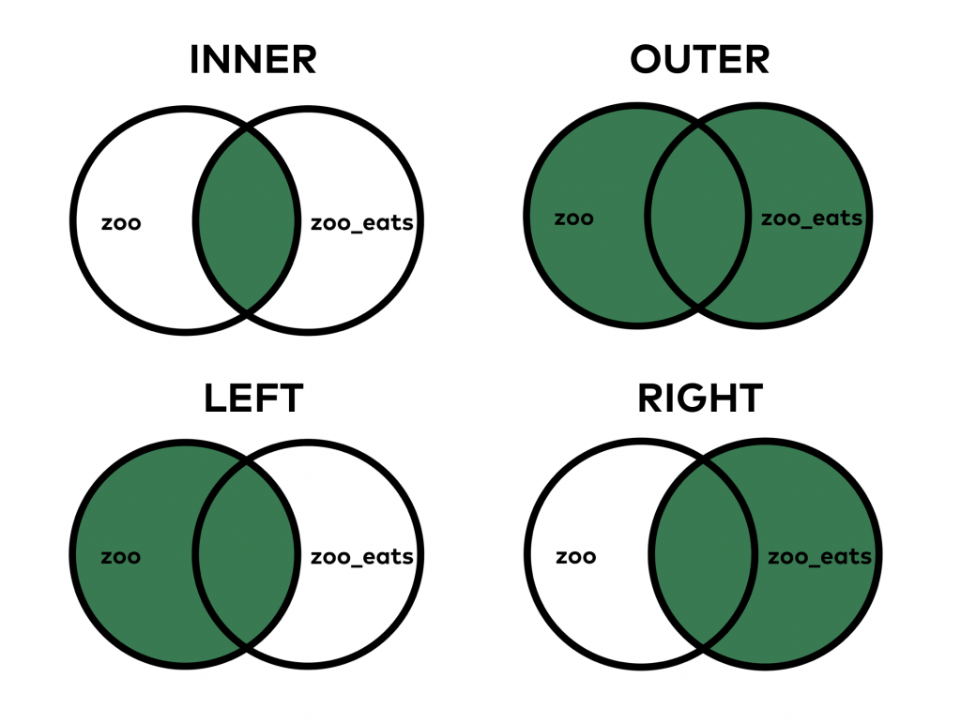
데이터프레임 병합은 다음과 같은 방식으로 행해질 수 있다.

Slide 15
노트북 파일
이제서부터는 Chapter 4.ipynb 를 열어서 진행..

